Slide 1


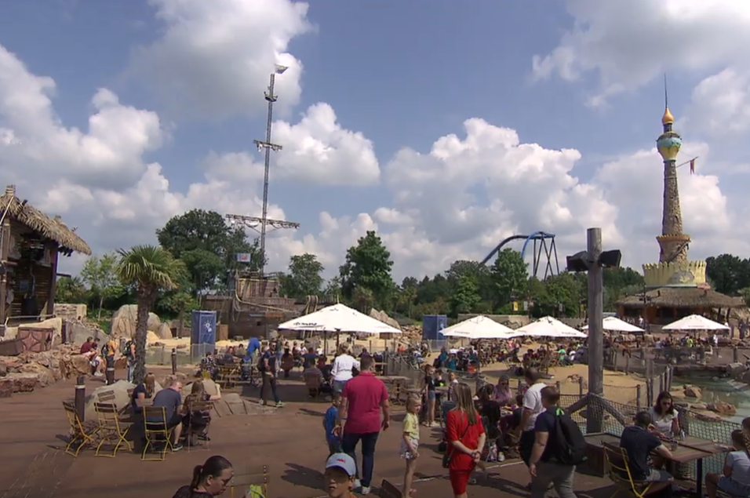



Vakantie en reizen
1
VOORAF
Welke foto’s passen bij welke vakanties?
IN EEN NOTENDOP:
VAARDIGHEDEN
kijken & luisteren
spreken
lezen
schrijven
THEMA’S
zomervakantie korter?
Nederland als vakantieland
NIVEAU B1-B2
2
KIJKEN & LUISTEREN
Video: Een week langer kerstvakantie, een week minder zomervakantie?
3
LEZEN, SCHRIJVEN
& SPREKEN
Reacties op het idee om de vakantieduur te veranderen
4
LEZEN & SPREKEN
Nederland als vakantieland, populaire regio’s bij toeristen, activiteiten van buitenlandse toeristen in Nederland
5
LEZEN & SPREKEN
Waar zou jij vakantie maken? Informatie over vakantiebestemmingen verzamelen en presenteren
Voor de leerkracht:
Op de volgende slides vind je uitgewerkt lesmateriaal. Alles is bewerkbaar. Knip, plak, kopieer en pas aan naar hartenlust.
6
LEZEN & SPREKEN
Gedichten over vakantie lezen, een keuze maken en de keuze motiveren

Slide 2
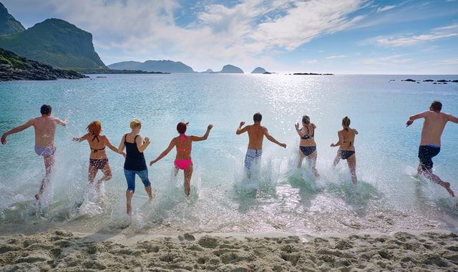
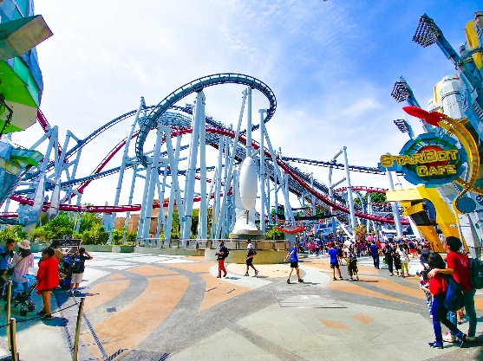
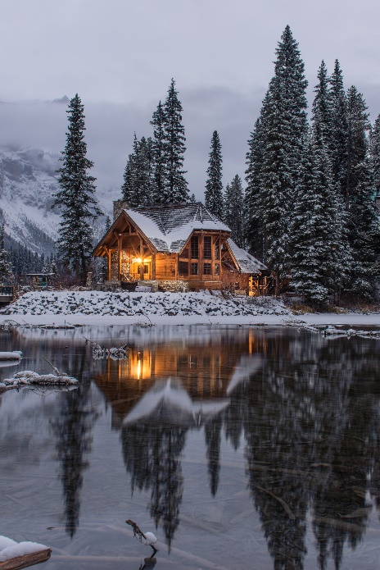
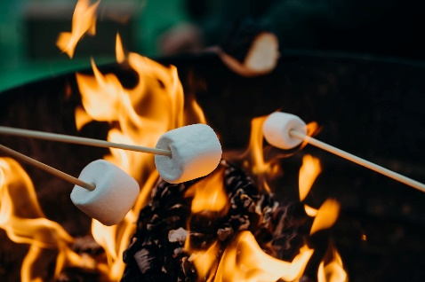
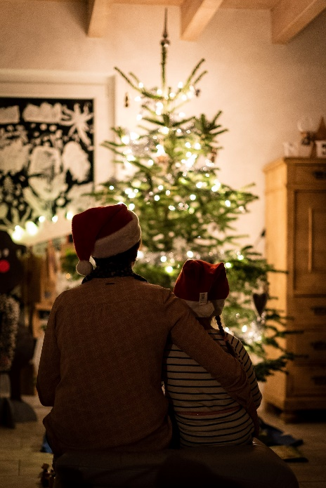
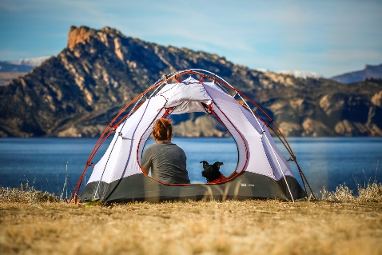
kerstvakantie ▪ paasvakantie ▪ zomervakantie ▪ herfstvakantie
1
VOORAF
Bekijk de foto’s. a) Wat zie je op de foto’s? b) Welke foto’s passen bij welke vakanties? Soms zijn er meer mogelijkheden.
A
B
C
D
F
E
kerstvakantie ▪ paasvakantie ▪ zomervakantie ▪ herfstvakantie

Slide 3
2A
KIJKEN EN LUISTEREN (IN GROTE LIJNEN)
Je kijkt nu naar een video van het Jeugdjournaal, een dagelijkse nieuwsuitzending van de Nederlandse omroep NOS. Bantwoord de volgende vragen mondeling:
Waarover denkt de regering na in verband met de zomer- en kerstvakantie in Nederland?
Wat vinden de kinderen en jongeren over het algemeen van dit idee?

Slide 4
2B
KIJKEN & LUISTEREN (IN DETAILS)
Lees eerst alle zinnen. Kijk dan nog een keer naar de video. Vul de zinnen aan of geef antwoord.
De zomervakantie in Nederland duurt nu …
a) Een week minder zomervakantie, dat vindt Aura … b) Wat doet Aura meestal in de kerstvakantie?
Djayd vindt een kortere zomervakantie niet zo erg, als hij …
Wat zegt Brandon over het weer in de zomer?
De zomervakantie een week korter en de kerstvakantie een week langer. Wat heeft dit idee met corona te maken?
Het Jeugdjournaal heeft ook online gevraagd wat jongeren van dit idee vinden. De meesten …
a) Serra gaat in de zomervakantie meestal … b) Voor haar is de kerstvakantie …
Wat voor voordelen heeft een langere kerstvakantie?
Of de zomervakantie echt korter wordt, …
Kun je niet alle vragen beantwoorden met behulp van de video? Maakt niet uit. Kijk dan naar de transcriptie.

Slide 5
2C
TRANSCRIPTIE VAN DE VIDEO
IJsjes eten, lekker veel buiten spelen en heel veel leuke dingen doen. Het kan allemaal in de zomervakantie en dat zes weken lang. Maar dat gaat misschien veranderen. Wij vroegen daarom wat jullie vinden van de stelling: “Een week korter zomervakantie en een week langer kerstvakantie, is niet erg.”
Aura: Zou wel wat langer zomervakantie hebben dan kerstvakantie. Dan kan ik in de zomervakantie nog wel wat meer dingen doen en in de kerstvakantie zit ik gewoon thuis op de bank.
Elena: In de zomervakantie speel je wel wat vaak buiten. Dus dan is het wel jammer...
Djayd: Maakt me niet uit, als ik maar gewoon ooit op vakantie kan gaan.
Jahraido: Ik ben ermee eens. Dan kan je ook lang genieten van de zomer, maar ook weer lang van de winter.
Brandon: In de zomervakantie is meestal beter weer en... bij kerst een stuk minder, maar kerst zou ook weer iets gezelliger of zo...
En misschien wordt die kerstvakantie dus wel een stukje langer. Daar denkt de regering over na omdat de meeste corona-besmettingen in de winter zijn. Als scholen dan drie weken vrij zijn, is de kans kleiner dat kinderen lessen missen en elkaar besmetten – ja, voor het geval er weer een besmettelijke coronavariant komt. Online stemden duizenden kinderen op de stelling.

Slide 6
2C
TRANSCRIPTIE VAN DE VIDEO
De meerderheid is er niet mee eens. Zo zegt Serra: “Nee! Niet cool, in de zomervakantie ga ik surfen en naar verre warme landen en in de kerstvakantie blijf ik thuis en dat is saai, dus niet doen!”. En Marconi: “Een week langer in de kou thuis zitten? Geef mij maar zomer...”
Toch vinden de kinderen hier dat een extra lange kerstvakantie ook wel voordelen heeft.
Elena: Extra lang kerst vieren.
Caithlyn: Ik hou er van om cadeautjes uit te pakken. Dan kan ik er lekker van genieten.
Jeremiah: Lang op vakantie, er gewoon naar het buitenland gaan.
Maar drie weken lang kerstvakantie als alles door corona weer dichtgaat? Klinkt toch minder leuk.
Jeremiah: Heb ik liever school in plaats van de hele dag binnen zitten.
Elena: Vakantie heb je meestal ook om leuke dingen te doen. En als het dan niet kan, denk je: Waarom dan vakantie?
Sam: Kinderen moeten altijd ... sporten, fietsen, dingen doen. Maar als je thuis moet blijven: je gaat gamen en dikker worden. En dat is slecht voor je gezondheid.
Tja, dat liever niet dus. Of de zomervakantie echt korter wordt, is nog even afwachten. Al hebben sommigen nog wel een ander idee.
Sam: Ik hoop dat de zomervakantie gaat langer worden dan zes weken.

Slide 7
2
OPLOSSINGEN
2A – Waarover denkt de regering na in verband met de zomer- en kerstvakantie in Nederland? Wat vinden de kinderen en jongeren over het algemeen van dit idee?
De Nederlandse regering denkt erover na de kerstvakantie een week langer te maken en in ruil daarvoor de zomervakantie een week korter.
De meeste kinderen en jongeren zijn tegen het verkorten van de zomervakantie. Sommigen vinden wel dat een langere kerstvakantie ook voordelen heeft.
2B - Lees eerst alle zinnen. Kijk dan nog een keer naar de video. Vul de zinnen aan of geef antwoord.
1) zes weken 2a) geen goed idee 2b) Meestal zit ze thuis op de bank. 3) maar op vakantie kan gaan 4) In de zomervakantie is het meestal beter weer, met kerst minder. 5) De langere kerstvakantie kan handig zijn als er weer meer corona-besmettingen zijn. Dat gebeurt vooral in de winter. Afgelopen winter gingen de scholen daarom een week eerder dicht. Daarom wil de regering een langere kerstvakantie en een kortere zomervakantie. Dan hoeven kinderen geen school te missen. 6) vinden dit geen goed idee. 7a) surfen en naar verre warme landen 7b) saai omdat ze thuis blijft 8) extra lang kerst vieren, genieten van de cadeautjes, langere reismogelijkheden in de winter 9) is nog niet besloten

Slide 8

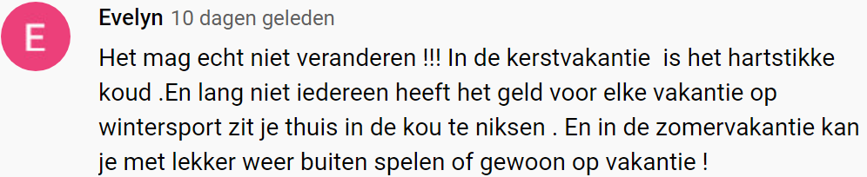
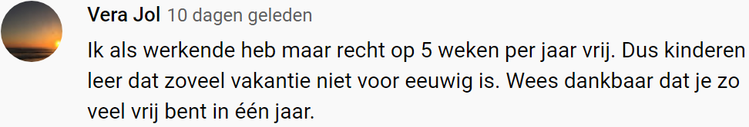
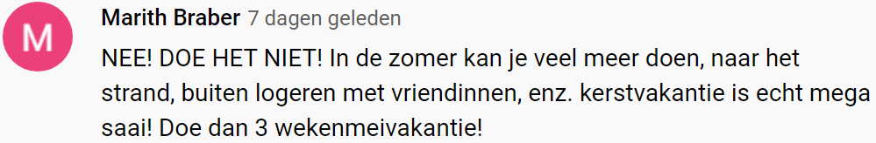
3
LEZEN, SCHRIJVEN & SPREKEN
Op Youtube vind je een aantal reacties op de video uit .
Lees de reacties op deze en de volgende slide en beantwoord de volgende vragen mondeling:
a) Welke houding hebben de personen?
b) Welke argumenten voor en tegen de verkorting van de zomervakantie worden er genoemd?
Ben je het met de reacties eens? Of je zie je het anders? Kies minimaal twee reacties en schrijf een kort antwoord.
Lees eerst de vragen en antwoordmogelijkheden. Kijk dan nog een keer naar de video en omcirkel het juiste antwoord (soms zijn er meer juiste antwoorden).

Slide 9
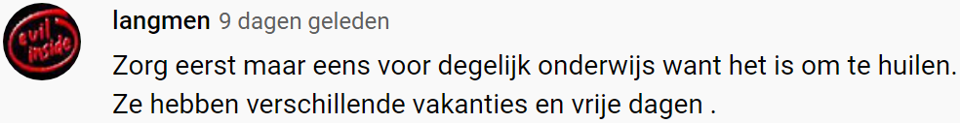
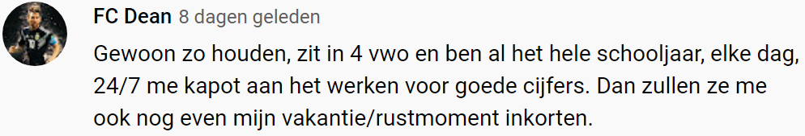
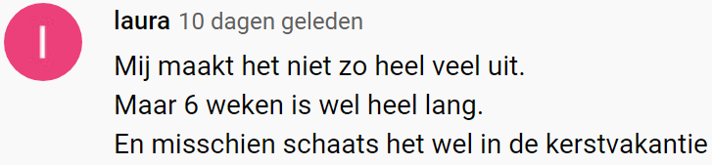
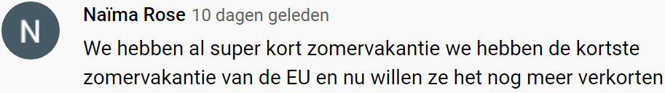
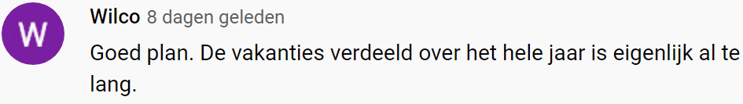
3
LEZEN, SCHRIJVEN & SPREKEN
schaats ik
De zomervakantie inkorten en andere vakanties verlengen… Wat vind je persoonlijk daarvan? Motiveer je antwoord!

Slide 10
3
WOORDENSCHAT
Taalhulp: je mening uitdrukken & discussiëren
JE EIGEN MENING UITDRUKKEN
Ik vind dat …
Ik geloof dat …
Ik ben van mening dat …
Volgens mij …
Naar mijn mening …
Als je het mij vraagt, …
Ik geloof van wel / van niet.
Ik vind van wel / van niet.
HET (NIET) EENS ZIJN
Ik ben het (niet) ermee eens.
Ik ben het (niet) met je eens.
Ik denk er precies zo/heel anders over.
Je hebt helemaal gelijk/ongelijk.
Dat klopt (niet).
Dat is (niet) waar.
Dat is misschien wel zo, maar …
REAGEREN OP JE DISCUSSIEPARTNERS
Sorry, zou je me willen laten uitspreken, alsjeblieft?
Je zei daarnet … . Maar vind je niet dat …?
Wat bedoel je precies?
Weet je dat zeker?
Kun je die uitspraak met argumenten onderbouwen?
VRAGEN NAAR DE MENING VAN IEMAND ANDERS
Wat vind jij?
Hoe denk jij hierover?
Wat is jouw mening?
Kun je je standpunt (in het kort) toelichten?
Uit: Hobbelink/Lücke 2018:60-61

Slide 11
3
LEZEN, SCHRIJVEN & SPREKEN
EXTRA OPDRACHT
Naïma Rose schrijft in haar reactie:
“We hebben al super kort zomervakantie, we hebben de kortste zomervakantie van de EU […]”
Klopt dit eigenlijk? Zoek op internet naar informatie over de duur van de zomervakantie in andere Europese landen, bijvoorbeeld:
Duitsland (deelstaat Nordrhein-Westfalen)
België (Vlaanderen)
Frankrijk
Oostenrijk
Italië
Denemarken
Zwitserland (kanton Aargau) (geen EU-staat)
Spreek af met je medeleerlingen wie welk land kiest. Presenteer je resultaten aan de klas.

Slide 12
3
OPLOSSINGEN
1a) Welke houding hebben de personen?
Evelyn, FC Dean, Naïma Rose: tegen het verkorten van de zomervakantie Marith: ook tegen een kortere zomervakantie, maar als er een korting komt wil ze liever een week langer meivakantie dan kerstvakantie Wilco: voor kortere zomervakantie, vindt de vakanties te lang Vera: wijst erop dat werknemers minder vakantie hebben Langmen vindt dat het onderwijs prioriteit moet hebben en dat er genoeg vakanties zijn Laura is het gelijk, ze vindt een kortere zomervakantie en een langere wintervakantie in orde
1b) Welke argumenten voor en tegen het verkorten van de zomervakantie worden er genoemd?
tegen:
heel koud in de kerstvakantie
geen geld voor wintersportvakantie
meer (buiten)activiteiten mogelijk in de zomer: naar het strand, buiten logeren
kerstvakantie is heel saai
drukte tijdens het schooljaar, vrije tijd nodig
nu al korte zomervakantie in vergelijking met andere EU-landen
voor:
6 weken zomervakantie is vrij lang
leuke activiteiten in de winter mogelijk (schaatsen)

Slide 13
3
OPLOSSINGEN
EXTRA OPDRACHT: Klopt dit eigenlijk? Zoek op internet naar informatie over de duur van de zomervakantie en de overige vakanties in andere Europese landen.
Duitsland (Nordrhein-Westfalen): 6 weken
België (Vlaanderen): 2 maanden*
Frankrijk: 7 t/m 8 weken
Oostenrijk: 9 weken
Italië: 3 maanden, maar daarvoor weinig andere vakanties
Denemarken: 6 weken
Zwitserland (Aargau): 3 weken
* De zomervakantie in Franstalig België wordt overigens vanaf 2022/23 ingekort, de herfst- en krokusvakantie zullen dan twee weken duren. In Vlaanderen geldt dit (voorlopig) nog niet.
Conclusie: Nederland heeft net als Duitsland en Denemarken de kortste zomervakantie binnen de EU. De kortste zomervakantie in Europa heeft kanton Aargau in Zwitserland, maar Zwitserland is geen EU-staat. Bekijk je de overige vakanties, valt op: kinderen hebben bijna overal evenveel schoolweken (+/- 40), alleen anders verdeeld.

Slide 14
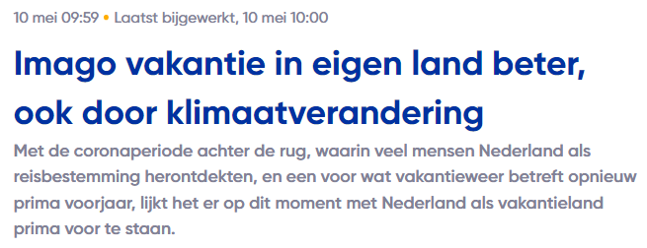
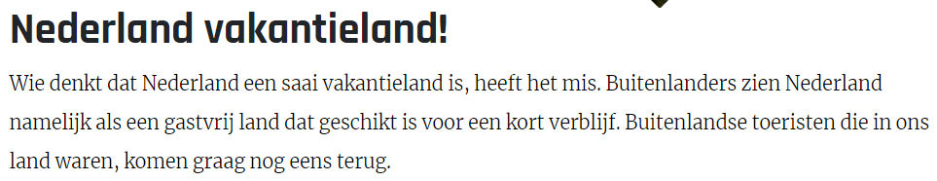

4
LEZEN & SPREKEN
herontdekken [ww]
[herontdekte, h. herontdekt]
opnieuw ontdekken
meewarig [bn]
medelijdend-vriendelijk
hij keek haar ~ aan
Geef in het kort aan waarover de artikelfragmenten gaan.
A
B
C

Slide 15
4
LEZEN & SPREKEN
Zowel Nederlanders als ook buitenlanders vinden Nederland een attractief vakantieland. Op de volgende slides vind je resultaten uit het “Trendrapport toerisme, recreatie en vrije tijd 2021”. Geef met behulp van deze resultaten antwoord op de volgende vragen:
Welke regio’s in Nederland zijn populair, welke minder? Is dit veranderd door corona?
En waar komen de meeste buitenlandse toeristen vandaan?
Wat doen ze tijdens hun vakantie in Nederland?
ALTERNATIEVE OPDRACHT
Zowel Nederlanders zelf als ook buitenlanders vinden Nederland een attractieve vakantiebestemming. Op de volgende slides vind je resultaten uit het “Trendrapport toerisme, recreatie en vrije tijd 2021”. Vorm groepjes van 3-4 personen. Elke groep bekijkt, beschrijft en verklaart één afbeelding uit het “Trendrapport”. Achteraf worden de afbeeldingen door een groep aan de klas gepresenteerd. Geef samen in de klas met behulp van de presentaties antwoord op de volgende vragen:
Welke regio’s in Nederland zijn populair, welke minder? Is dit veranderd door corona?
En waar komen de meeste buitenlandse toeristen vandaan?
Wat doen ze tijdens hun vakantie in Nederland?

Slide 16
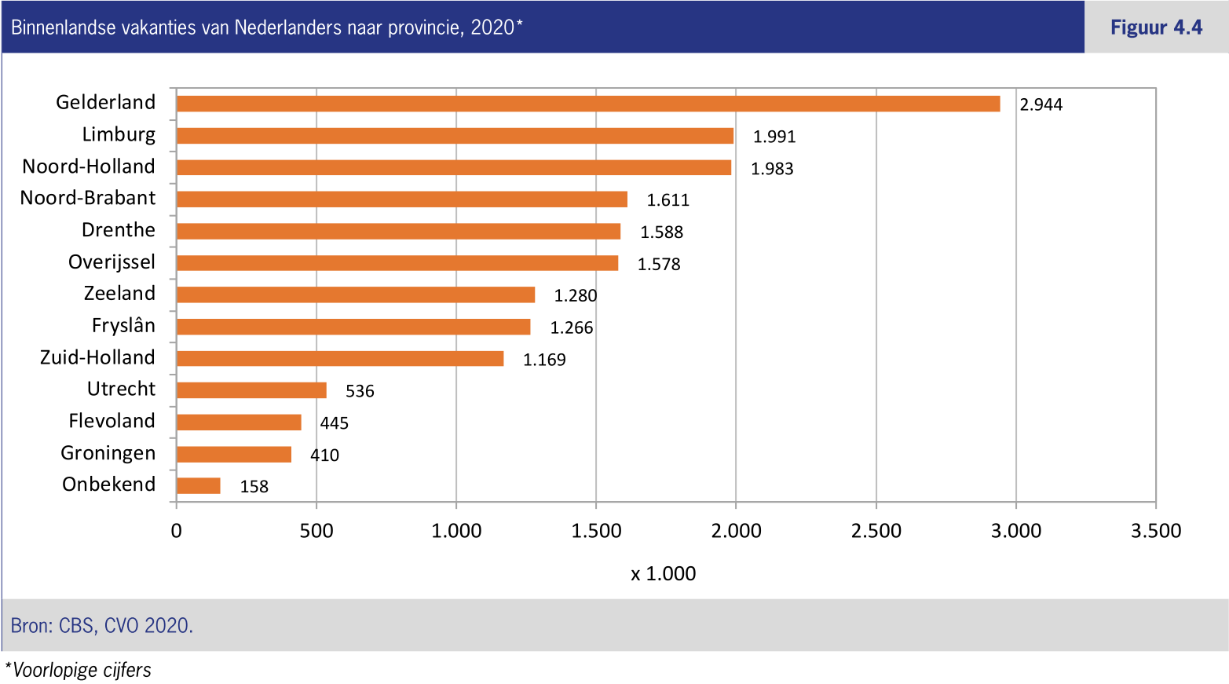
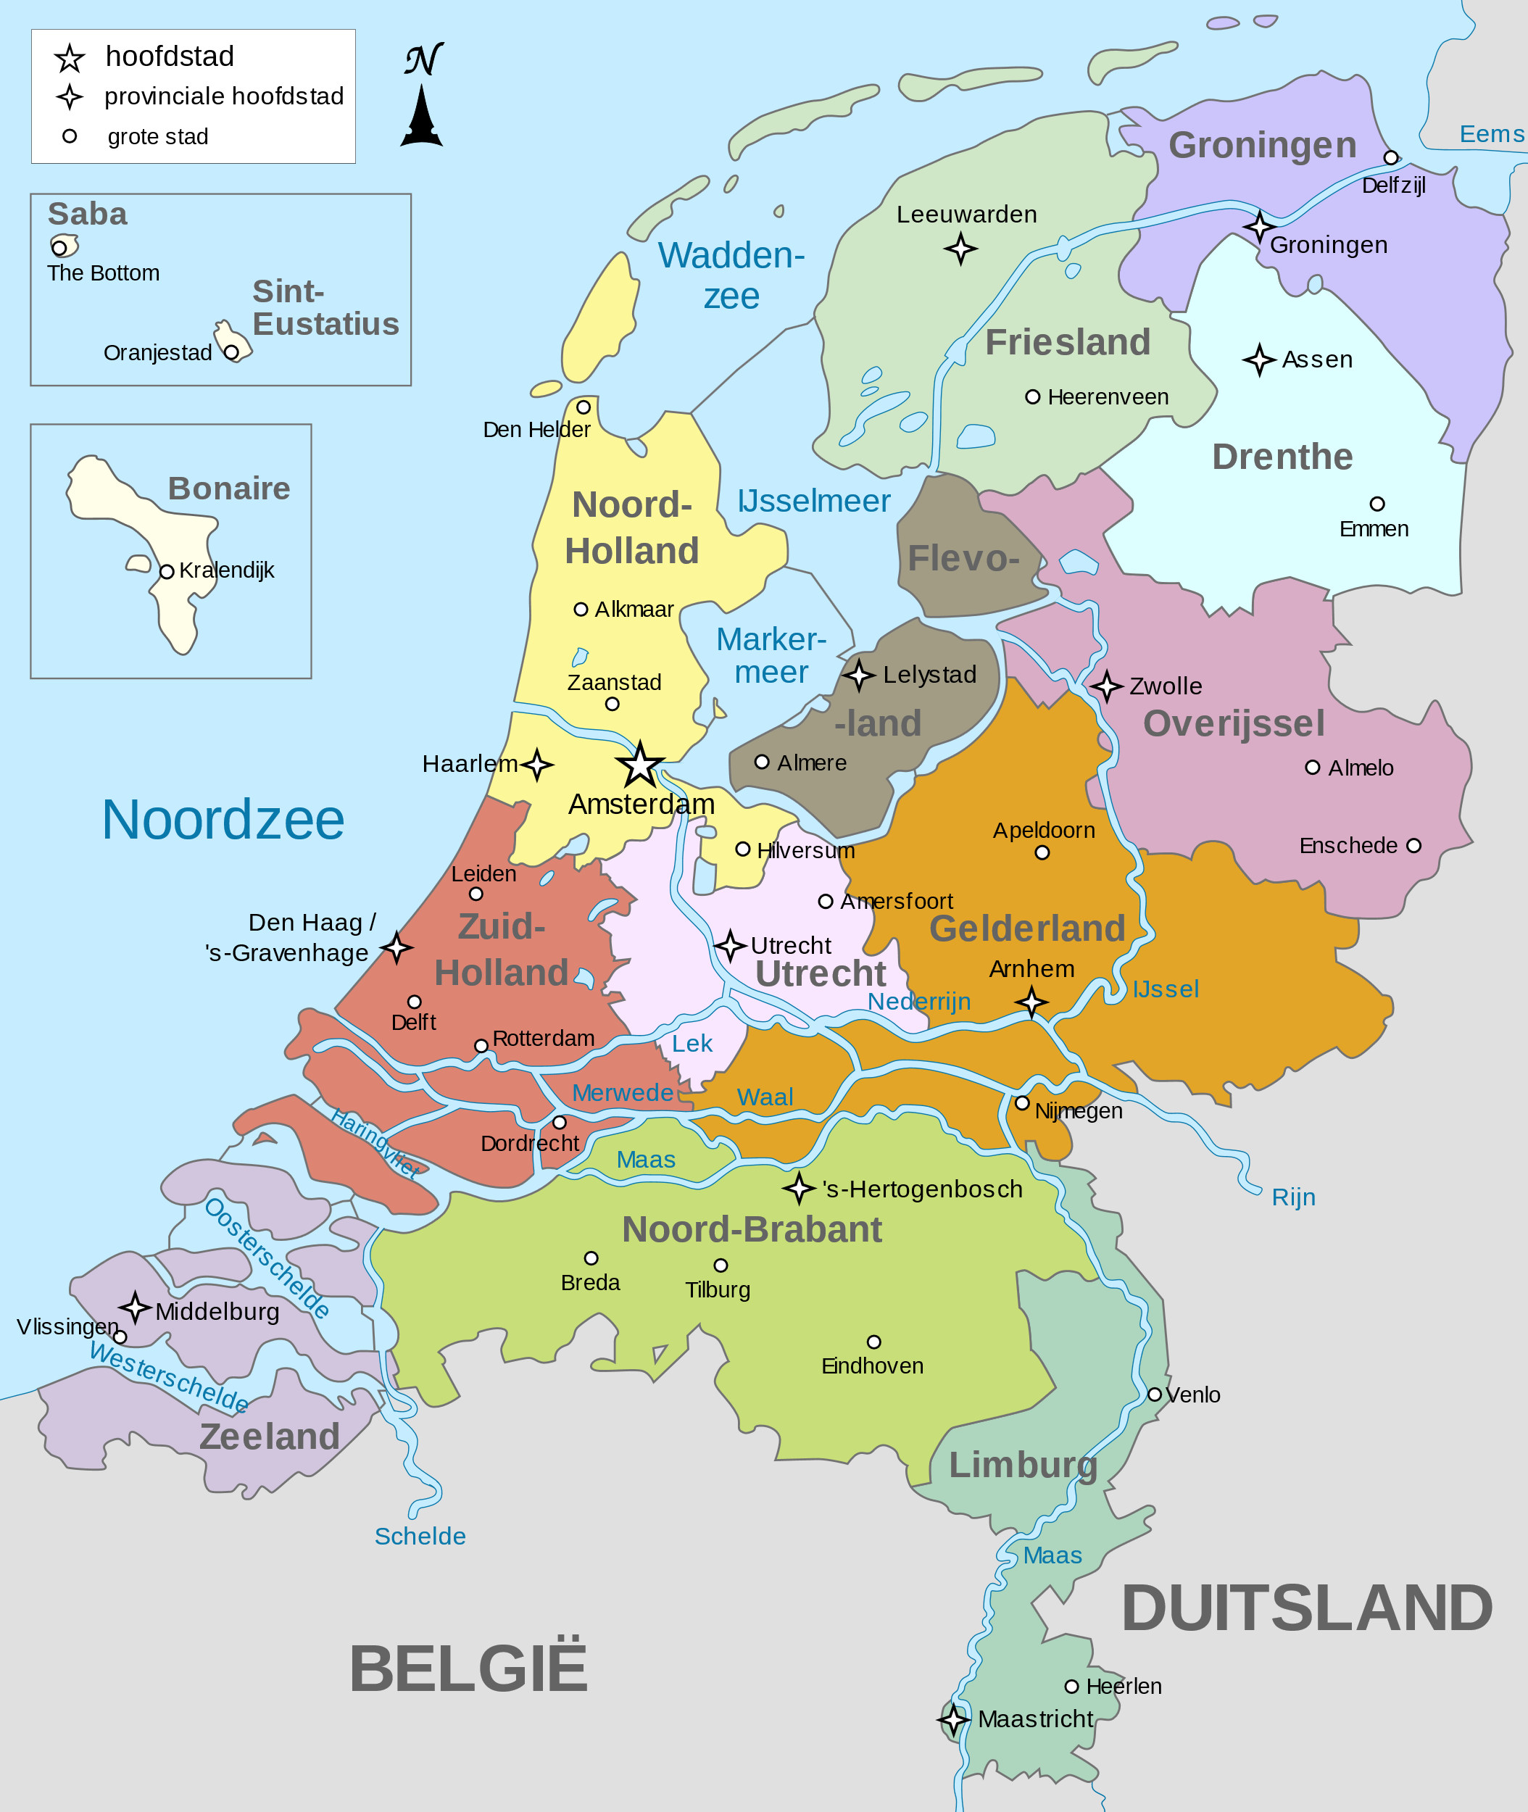
4
LEZEN & SPREKEN
Weet je niet waar welke provincie in Nederland ligt, klik op deze landkaart:
https://nl.wikipedia.org/wiki/Bestand:Map_provinces_Netherlands-nl.svg

Slide 17
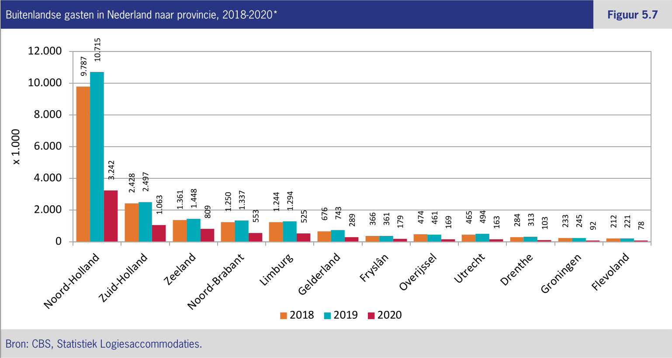
4
LEZEN & SPREKEN
Weet je niet waar welke provincie in Nederland ligt, klik op deze landkaart:
https://nl.wikipedia.org/wiki/Bestand:Map_provinces_Netherlands-nl.svg

Slide 18
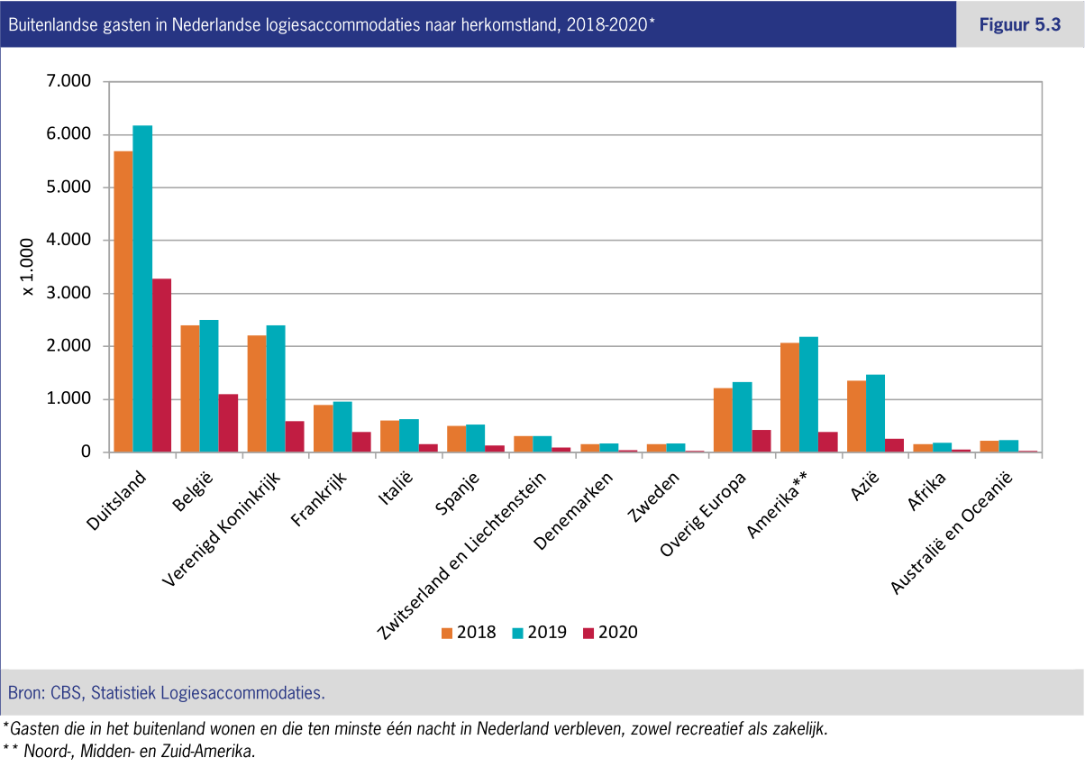
4
LEZEN & SPREKEN

Slide 19
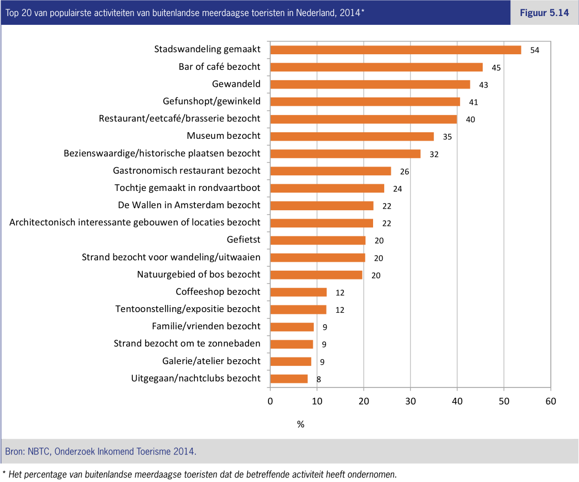
4
LEZEN & SPREKEN

Slide 20
4
WOORDENSCHAT
Taalhulp: Statistische figuren en gegevens
GRAFIEKEN EN STATISTIEKEN
de grafiek
het diagram
de online poll
het cijfermateriaal
de gegevens
ZIEN EN BESCHRIJVEN
Uit de grafiek / het diagram / de gegevens …
blijkt dat …
valt af te lezen dat …
kunnen we opmaken dat …
kun je concluderen dat …
kun je de conclusie trekken dat …
In de grafiek / het diagram / de gegevens ziet men dat …
VERGELIJKEN
in vergelijking met
vergeleken met
in tegenstelling tot
in verhouding tot
Uit: Hobbelink/Lücke 2018:68-69
GETALLEN EN CIJFERS
het cijfer
het getal
het aantal
de meerderheid
de minderheid
het percentage
(De bijbehorende werkwoordsvorm staat in het enkelvoud: Meer dan 30% van de personen vindt…)
de helft (1/2), een derde (1/3), een kwart (1/4), een vijfde (1/5)
één op de tien / één van de tien

Slide 21
4
OPLOSSINGEN
1. Geef in het kort aan waarover de artikelfragmenten gaan.
Nederland is als vakantieland weer populair geworden. Buitenlanders vinden Nederland een passende vakantiebestemming vooral voor een kort verblijf. En ook Nederlanders zelf ontdekken hun eigen land als vakantieland terug. Zo’n 20 tot 30 jaar geleden was het imago om thuis op vakantie te gaan slecht. Als redenen voor de herontdekking worden de coronatijd en goed vakantieweer vooral in het voorjaar genoemd.
2. Geef met behulp van de afbeeldingen antwoord op de vragen: Welke regio’s in Nederland zijn populair, welke minder? Is dit veranderd door corona? En waar komen de meeste buitenlandse toeristen vandaan? Wat doen ze tijdens hun vakantie in Nederland?
Welke regio’s in Nederland zijn populair, welke minder? Is dit veranderd door corona?
Figuur 4.4.: Kijk je naar de Nederlandse toeristen, valt te zeggen: de provincie Gelderland ontving in 2020 net als in 2019 de meeste gasten. Nederlanders gingen hier 2,9 miljoen keer op vakantie, een zesde van alle vakanties op eigen bodem. Limburg en Noord-Holland volgden met beide net geen 2,0 miljoen vakanties. Daarna volgden Noord-Brabant, Drenthe en Overijssel, die alle drie zo’n 1,6 miljoen Nederlandse vakantiegangers mochten verwelkomen. Of er veranderingen door corona zijn, laat de afbeelding 4.4 niet zien.

Slide 22
4
OPLOSSINGEN
Figuur 5.7.: Bij toeristen uit het buitenland valt vooral Noord-Holland (met de hoofdstad Amsterdam) in de smaak. Deze provincie is met een aantal van ruim 3,2 miljoen buitenlandse gasten in 2020 de meest bezochte provincie. Bijna de helft van alle buitenlandse toeristen in Nederland verblijft hier. Zuid-Holland bekleedt de tweede plaats met bijna 1,1 miljoen gasten. Zeeland volgt met 809 duizend buitenlandse toeristen in 2020. Vergeleken met het jaar ervoor zagen in het eerste coronajaar 2020 vooral Noord-Holland, Drenthe en Utrecht een sterke afname in het aantal internationale gasten.
Waar komen de meeste buitenlandse toeristen vandaan?
Figuur 5.3: Duitsland is het belangrijkste herkomstland van buitenlandse toeristen die Nederland bezoeken. Ondanks de coronapandemie ontving Nederland in 2020 bijna 3,3 miljoen Duitse gasten. Ook
uit België en het Verenigd Koninkrijk kwamen relatief veel toeristen naar Nederland, respectievelijk 1,1 miljoen en 595 duizend gasten. Weinig buitenlandse bezoekers aan ons land kwamen in 2020 van buiten Europa. Amerika (Noord-, Midden-, en Zuid-Amerika) is het belang-
rijkste herkomstcontinent buiten Europa. In 2020 ontvingen Nederlandse logiesaccommodaties 384 duizend gasten uit Amerika. Vanwege corona is dit aantal in vergelijking met 2019 (meer dan 2 miljoen) veel lager.

Slide 23
4
OPLOSSINGEN
Wat doen buitenlandse toeristen tijdens hun vakantie in Nederland?
Figuur 5.14: Van alle buitenlandse toeristen die in 2014 in Nederland overnachtten, ondernam 54 procent een stadswandeling. Daarmee zijn stadswandelingen de populairste van alle activiteiten. Ook veel toeristen bezoeken een bar of café: 45 procent in 2014. Twee op de vijf inkomende toeristen gaan wandelen, funshoppen of naar een restaurant, eetcafé of brasserie. Hoewel Nederland een lange kust heeft, is het minder populair om naar het strand te gaan of in de zon te liggen (9 procent).

Slide 24
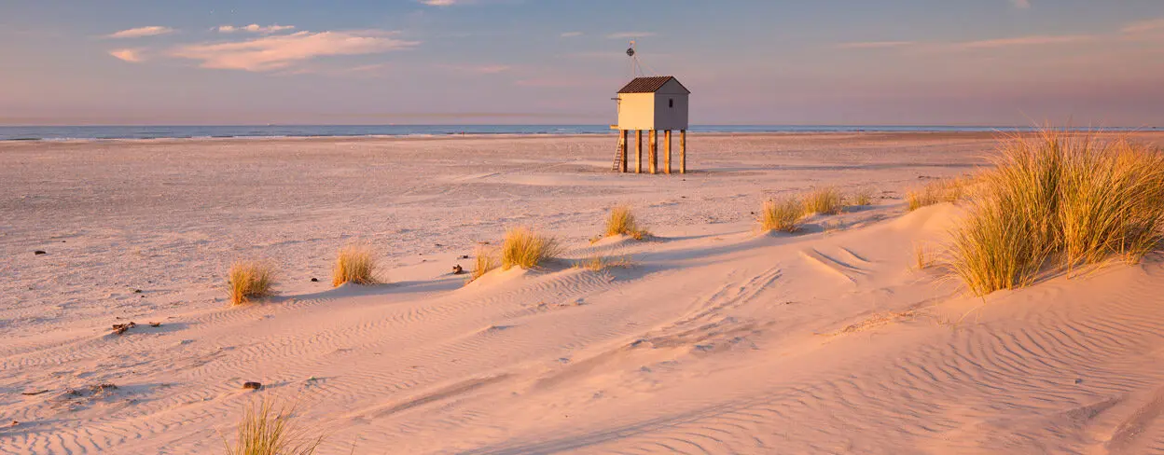
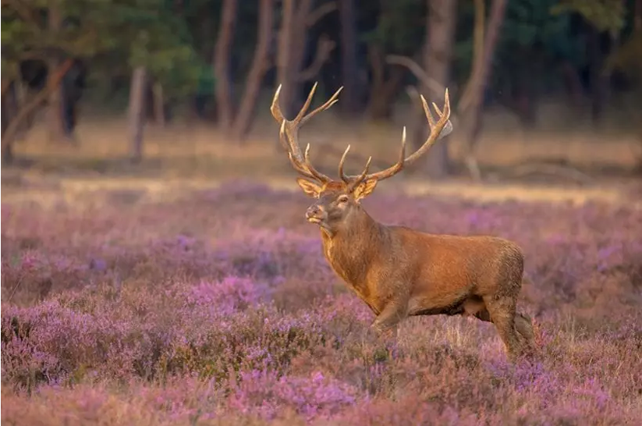
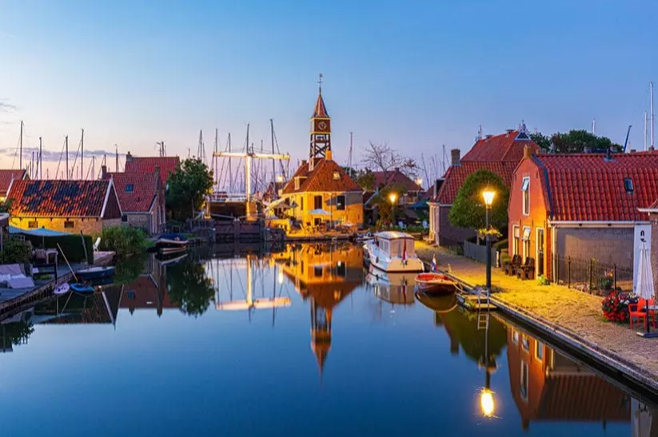
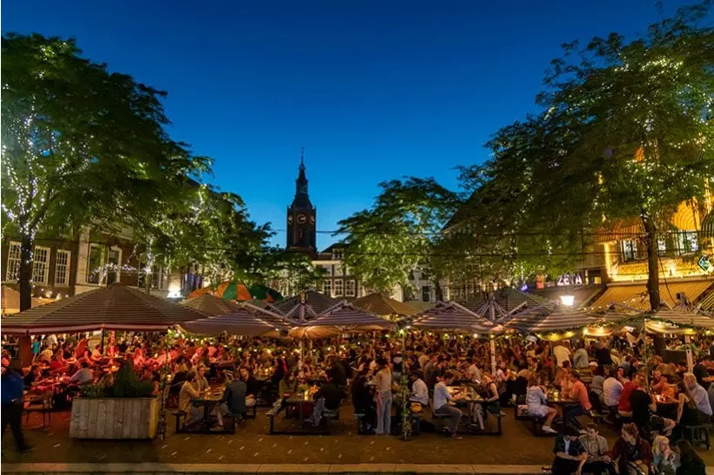
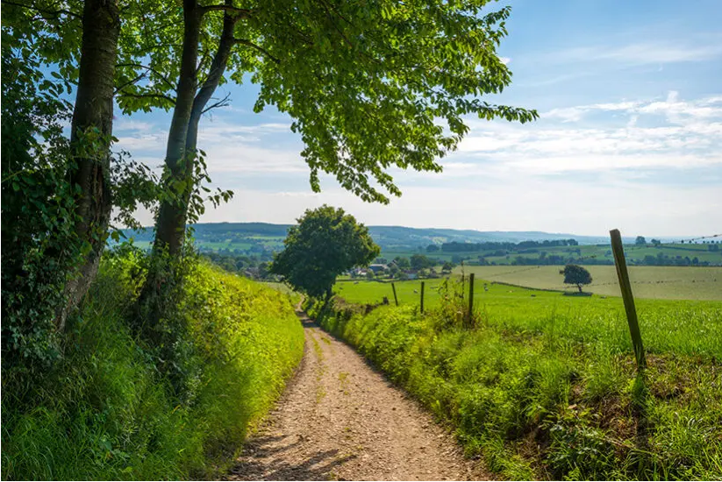
5
LEZEN & SPREKEN
Je ziet foto’s van vijf populaire vakantiebestemmingen in Nederland. Welke afbeelding hoort bij welke bestemming?
Den Haag: hoofdstad van de provincie Zuid-Holland
De Friese meren: toeristisch gebied in Friesland, populair bij watersporters
De Veluwe: natuurgebied met bos- en heidelandschap
Zuid-Limburg: wandelgebied met heuvels en prachtige vakwerkhoeves
Terschelling: waddeneiland
A
B
C
D
E

Slide 25
5
LEZEN & SPREKEN
Werk maximaal met z’n vijven. Jullie willen tijdens de zomervakantie een lang weekend in Nederland doorbrengen, maar je weet nog niet in welke regio. Van vrienden heb je gehoord dat deze plekken bij toeristen populair zijn:
Terschelling
De Veluwe
De Friese meren
Den Haag en Scheveningen
Zuid-Limburg
Iedereen kiest een van de genoemde plekken a)-e) en zoekt naar informatie op internet, bv. over
  de omgeving en het landschap
  bezienswaardigheden
  mogelijke activiteiten (keuze)
  slaapmogelijkheden: kun je het best in een hotel/pension, vakantiehuisje, bungalowpark, op een camping logeren?
  bijzonderheden
Jullie komen als groep weer bij elkaar. Iedereen presenteert de informatie over “zijn” vakantiebestemming. De groepsleden stellen vragen. Vergelijk de plekken en weeg af welke voor- en nadelen ze hebben. Neem als groep een beslissing waar jullie naartoe willen.
De groepen stellen hun keuze aan de klas/cursus voor en motiveren hun beslissing.

Slide 26
5
OPLOSSINGEN
Je ziet foto’s van vijf populaire vakantiebestemmingen in Nederland. Welke afbeelding hoort bij welke bestemming?
5) Terschelling: waddeneiland
A
3) De Veluwe: natuurgebied met bos- en heideland-schap
2) De Friese meren: toeristisch gebied in Friesland
B
C
1) Den Haag: hoofdstad van de provincie Zuid-Holland
4) Zuid-Limburg: wandelgebied met heuvels en prachtige vakwerkhoeves
D
E

Slide 27


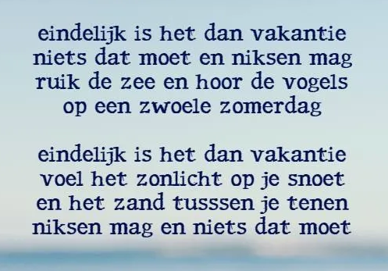


6
LEZEN & SPREKEN
Lees de gedichten op deze en de volgende slides. Kies een gedicht dat je bevalt, lees het hardop voor en leg (mondeling) uit waarom je het geslaagd vindt.

Slide 28

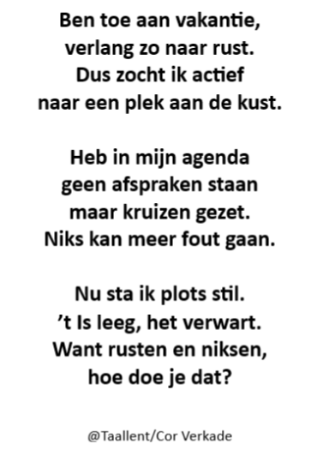


6
LEZEN & SPREKEN

Slide 29
Bronnen
titel en deel 2A:
video: https://www.youtube.com/watch?v=gAEJHAEBvyI
deel 1: foto’s:
A) Vidar Nordli-Mathisen: https://madamelefo.com/wp-content/uploads/2019/07/1-vidar-nordli-mathisen-AvnXCFX25GA-unsplash.jpg
B) Ian Romie Ona: https://unsplash.com/photos/x6QdZQkuroI,
C) Ian Keefe: https://unsplash.com/photos/OgcJIKRnRC8
D) Leon Contreras https://unsplash.com/photos/YndHL7gQIJE
E) Patrick Hendry https://unsplash.com/photos/eDgUyGu93Yw
F) S&B Vonlanthen: https://unsplash.com/photos/CMpmgBy833w
deel 3:
reacties: https://www.youtube.com/watch?v=gAEJHAEBvyI
deel 4:
artikelfragmenten:
https://www.vakantieweb.be/artikel/nederland-verrassend-vakantieland
https://www.columbusmagazine.nl/artikel/1553/nederland-vakantieland
https://www.nporadio1.nl/nieuws/binnenland/a170f46b-2611-41c5-a45a-0bf809abc1e8/we-herontdekken-nederland-als-vakantieland
grafieken uit “Trendrapport toerisme, recreatie en vrije tijd 2021”:
https://www.cbs.nl/-/media/_pdf/2021/50/trendrapport-2021-deel-2.pdf
deel 5:
foto‘s uit https://www.27vakantiedagen.nl/mooiste-plekken-nederland/

Slide 30
Bronnen
deel 6:
gedichten:
We keken zo uit… https://www.pinterest.de/pin/661395895276405212/
Eindelijk is het nu… https://www.knipoog.nu/vakantie-3/
Liggend in hetz achte zand https://123gedichten.wordpress.com/2013/07/05/vakantie/
Hangmat: https://www.pinterest.de/pin/696580267359227541/
Hier in het midden: https://www.flowmagazine.nl/lezen-luisteren-doen/gedicht-van-de-week-11-augustus.html
Ben toe aan vakantie: https://taallent.wordpress.com/2021/07/27/vakantie-2/comment-page-1/
Ik zie wel wat de dag…: https://www.pinterest.de/pin/657525614329200657/
Wacht niet op… https://martingijzemijter.nl/content/gedichten/geluk/elke-dag-dichtgedachten-528/
taalhulp (taalmiddelen):
Digna Hobbelink & Nicole Lücke (2018): Diagnostizieren, Fördern und Evaluieren im kompetenzorientierten Niederländischunterricht – Hilfen für eine zielsprachige Unterrichtspraxis. Münster: agenda, pag. 60-61, 68-69.

